Slide 1
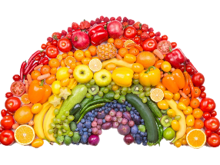
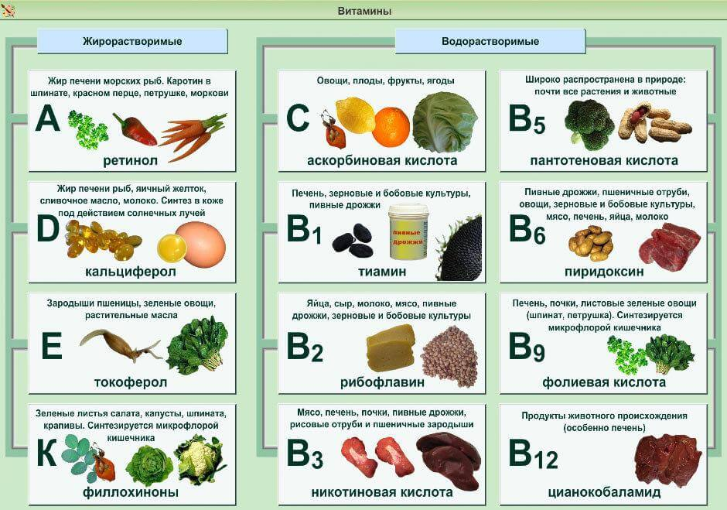
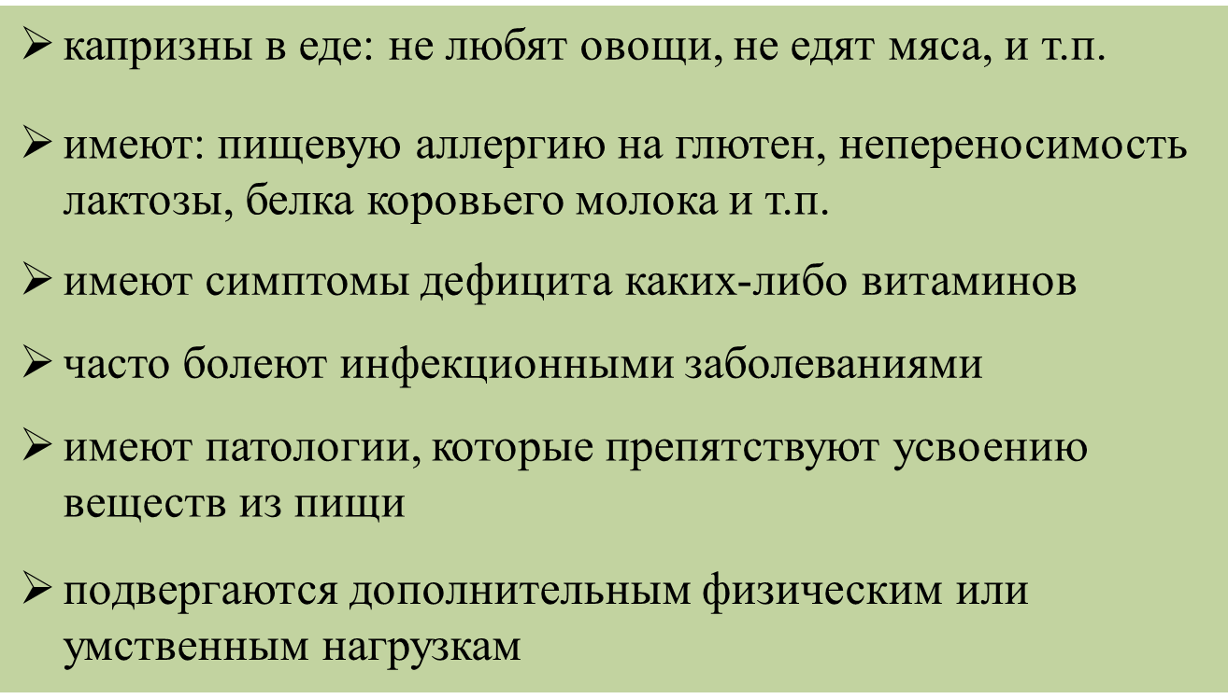
ФГБОУ ВО Тверской ГМУ Минздрава России «О пользе витаминов для детского организма»
Витамины – один из самых важных компонентов питания ребенка. Они участвуют в обмене веществ, восстановлении тканей, нужны для роста, интеллектуального развития, иммунитета.
Чтобы получить свою норму витаминов, необходимо знать, где и какие витамины образуются: D – в коже, В – микрофлорой кишечника, другие поступают с питанием. Но стоит помнить, что хороший аппетит и качественные продукты не способны полностью восполнить их дефицит! Например, чтобы восполнить суточную потребность в витамине А, годовалый малыш должен съесть одно крупное яйцо или 400 граммов творога; в витамине С для грудного ребенка – 100 г цитрусовых или 60 г зеленого лука; а в витамине D, ребенка нужно ежедневно держать полностью раздетым на солнце не менее 15 минут. Очевидно, реализовать такие «рекомендации» не под силу.
Для кого же показан дополнительный приём витаминов?
До сих пор бытует мнение, что если ребёнок имеет разнообразное питание, не соблюдая никаких диет (в том числе лечебных), то его организм не нуждается в дополнительных источниках витаминов. Но это в корне не так из-за того, что качество продуктов всё чаще подвергается сомнению. Это связано с тем, что в продуктах снижается содержание полезных веществ, посредством удобрения, условий хранения и переработки.
Витамины по отдельности или в комплексах рекомендуют детям, которые:
Перед приемом любых витаминов необходима консультация с врачом!
При самостоятельном приёме может произойти гипервитаминоз – острое расстройство в результате интоксикации сверхвысокой дозой одного или нескольких витаминов.
Выполнила студентка 106 группы педиатрического факультета
Комарова София Михайловна

